Slide 1
Lista 04 - Novas proposições 2022
Evelyn Maria Apolinaria Santos Arruda

Slide 2
#Para a execução da lista, selecionei o ano de 2022 para saber a distribuição do tipo de proposição apresentada neste ano #pelos parlamentares cuja primeira legislatura é a 56ª. #Abrindo os pacotes:
library(tidyr) library(tidyverse)
## ── Attaching packages ─────────────────────────────────────── tidyverse 1.3.2 ── ## ✔ ggplot2 3.3.6 ✔ dplyr 1.0.9 ## ✔ tibble 3.1.7 ✔ stringr 1.4.0 ## ✔ readr 2.1.2 ✔ forcats 0.5.1 ## ✔ purrr 0.3.4 ## ── Conflicts ────────────────────────────────────────── tidyverse_conflicts() ── ## ✖ dplyr::filter() masks stats::filter() ## ✖ dplyr::lag() masks stats::lag()
library(dplyr) library(stringr) library(readr) library(readxl) library(infer)

Slide 3
#indicando um conjunto de dados:
setwd("C:/Users/apoli/Downloads") proposicoes2022 <- read_excel("C:/Users/apoli/Downloads/proposicoes-2022.xlsx") autores2022 <- read_excel("C:/Users/apoli/Downloads/proposicoesAutores-2022.xlsx") deputados <- read_excel("C:/Users/apoli/Downloads/deputados.xlsx")

Slide 4
#indicando um conjunto de dados:
Juncao_Proposicoes_autores <- inner_join(proposicoes2022, autores2022, by = c('id' = 'idProposicao'), remove = FALSE) Juncao_novaleg <- inner_join(Juncao_Proposicoes_autores, deputados, by = c('nomeAutor' = 'nome'), remove = FALSE) Juncao_novaleg2 <- Juncao_novaleg %>% dplyr::select(id, siglaTipo, numero, ano, descricaoTipo, ementa, idDeputadoAutor, tipoAutor, nomeAutor, siglaPartidoAutor, siglaUFAutor, idLegislaturaInicial, siglaSexo) %>% filter(idLegislaturaInicial == 56)

Slide 5
#Fazendo a estimativa e calculando o intervalo de confiança:
Tipos_projetos <- Juncao_novaleg2 %>% count(siglaTipo) estimativa <- Tipos_projetos %>% specify(response = n) %>% generate(reps = 1000) %>% calculate(stat = "mean")
## Setting `type = "bootstrap"` in `generate()`.
percentile_ci <- estimativa %>% get_confidence_interval(level = 0.95, type = "percentile")

Slide 6
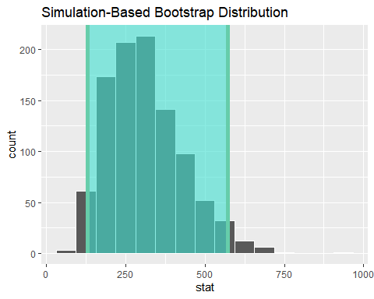
#Visualizando a distribuição
visualize(estimativa)+ shade_confidence_interval(endpoints = percentile_ci)

Slide 7
Hipóteses:

Slide 8
Os parlamentares da oposição apresentam mais PDLs que os parlamentares governistas para contestar alguma decisão do Poder Executivo

Slide 9
Os parlamentares governistas conseguem mais relatorias em propostas que deverão ser apreciadas pelo Plenário

